Slide 1
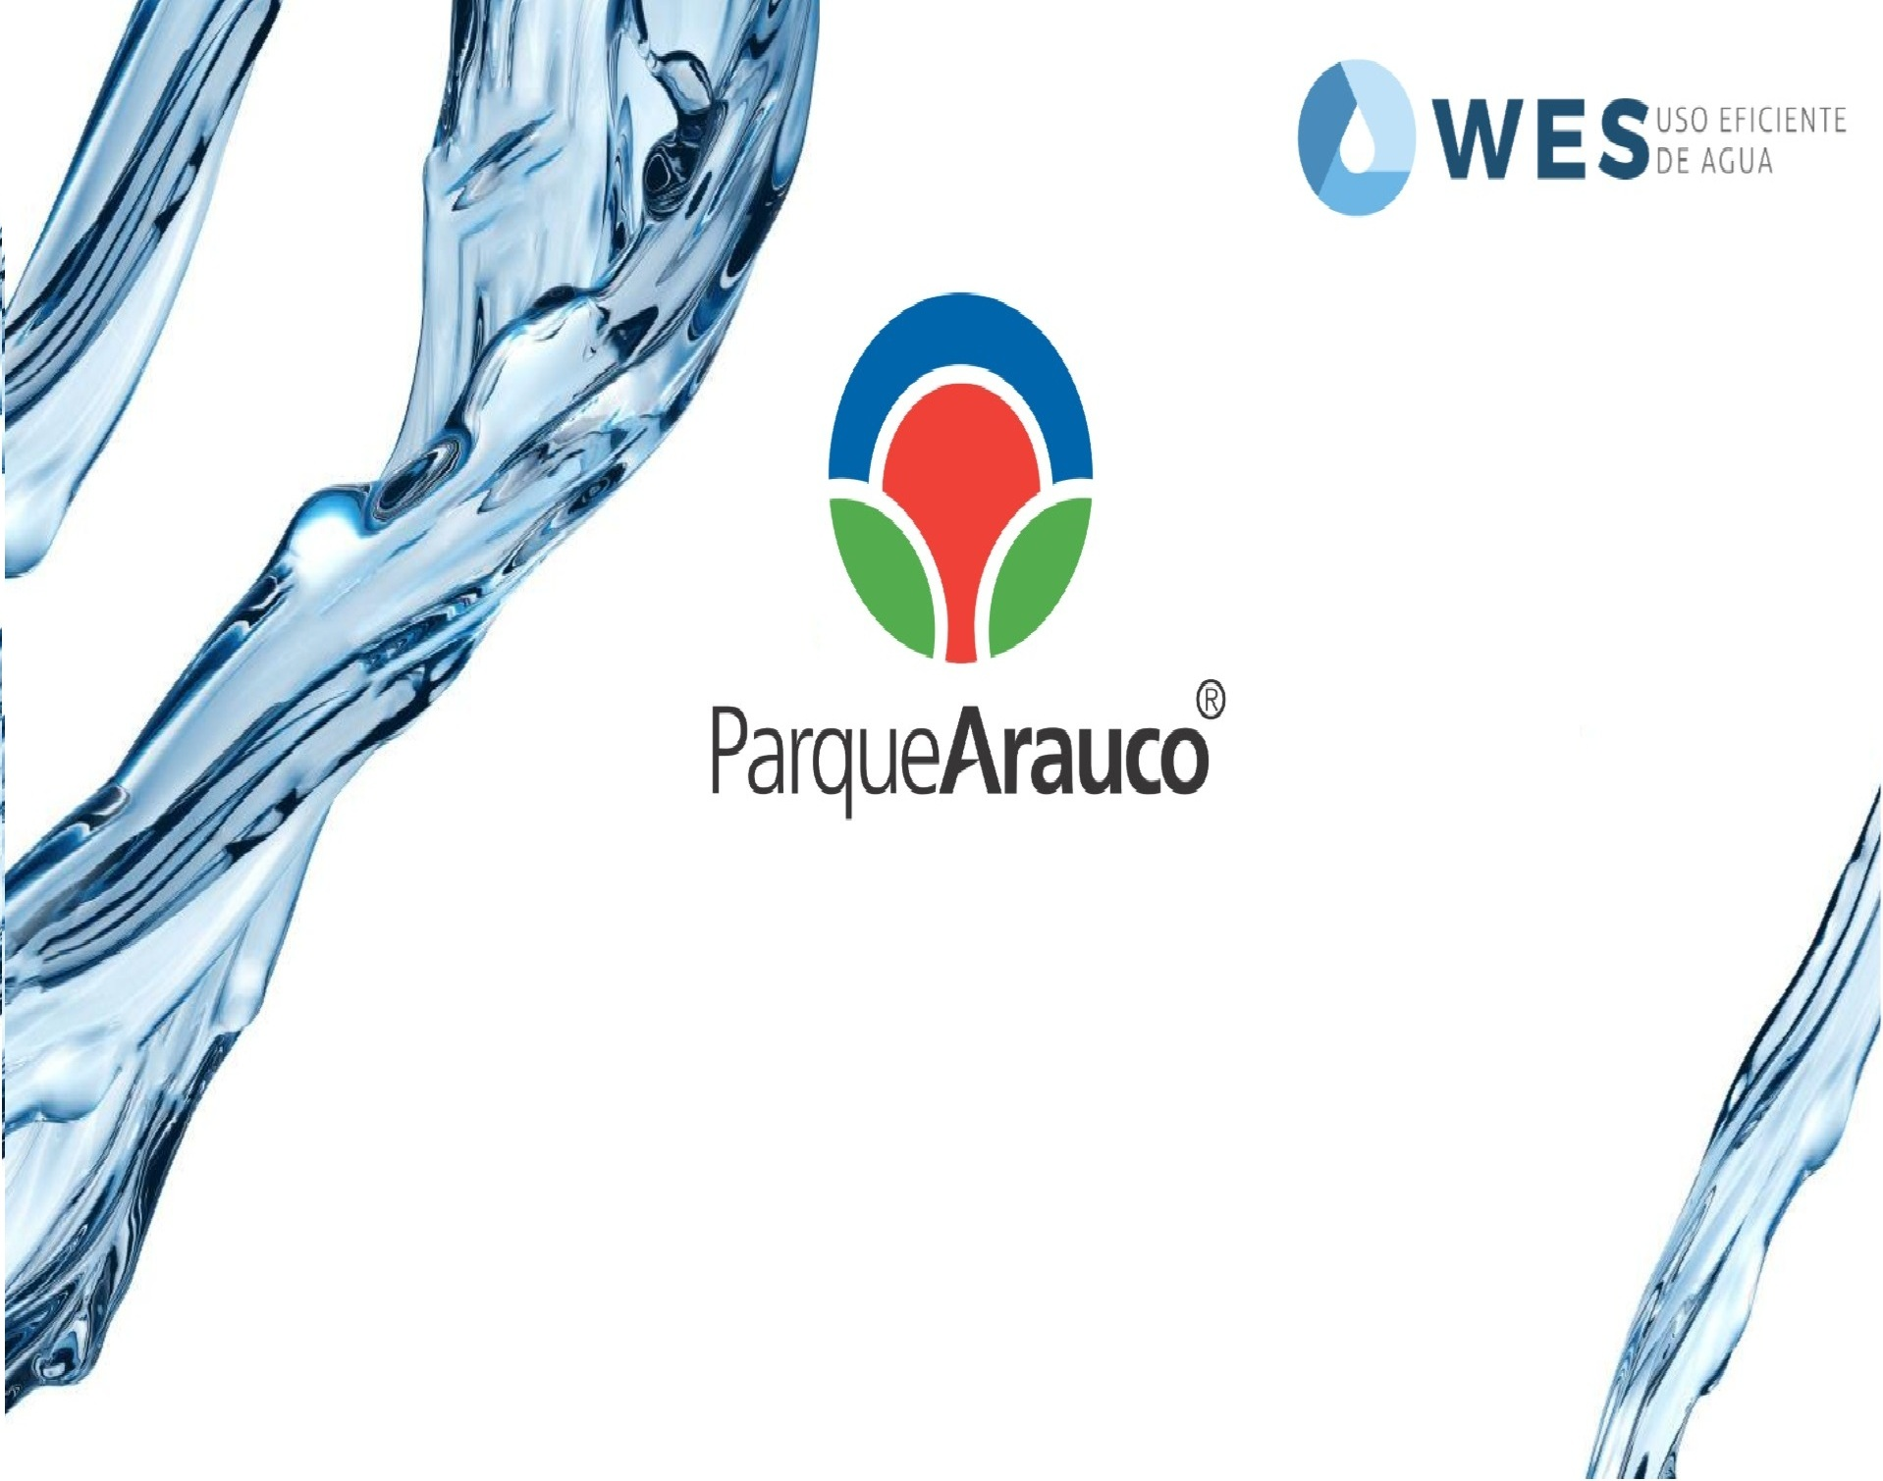
Parque Arauco El Bosque
Período analizado: 01/03/2026 - 27/03/2026

Slide 2

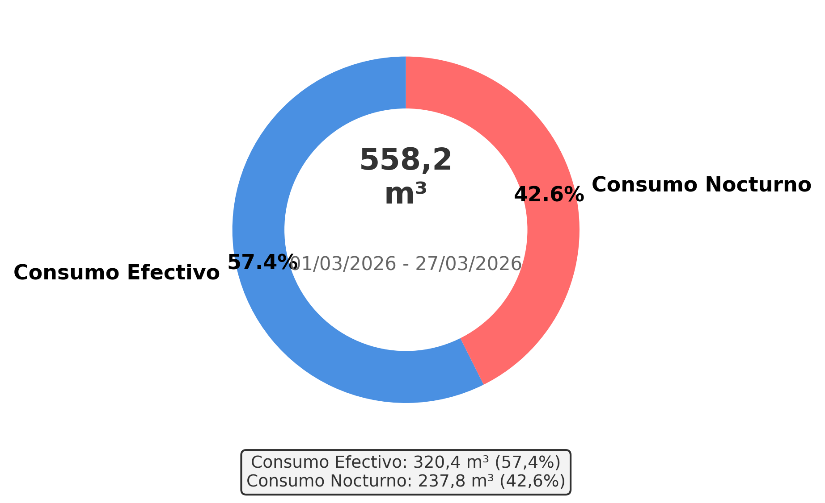
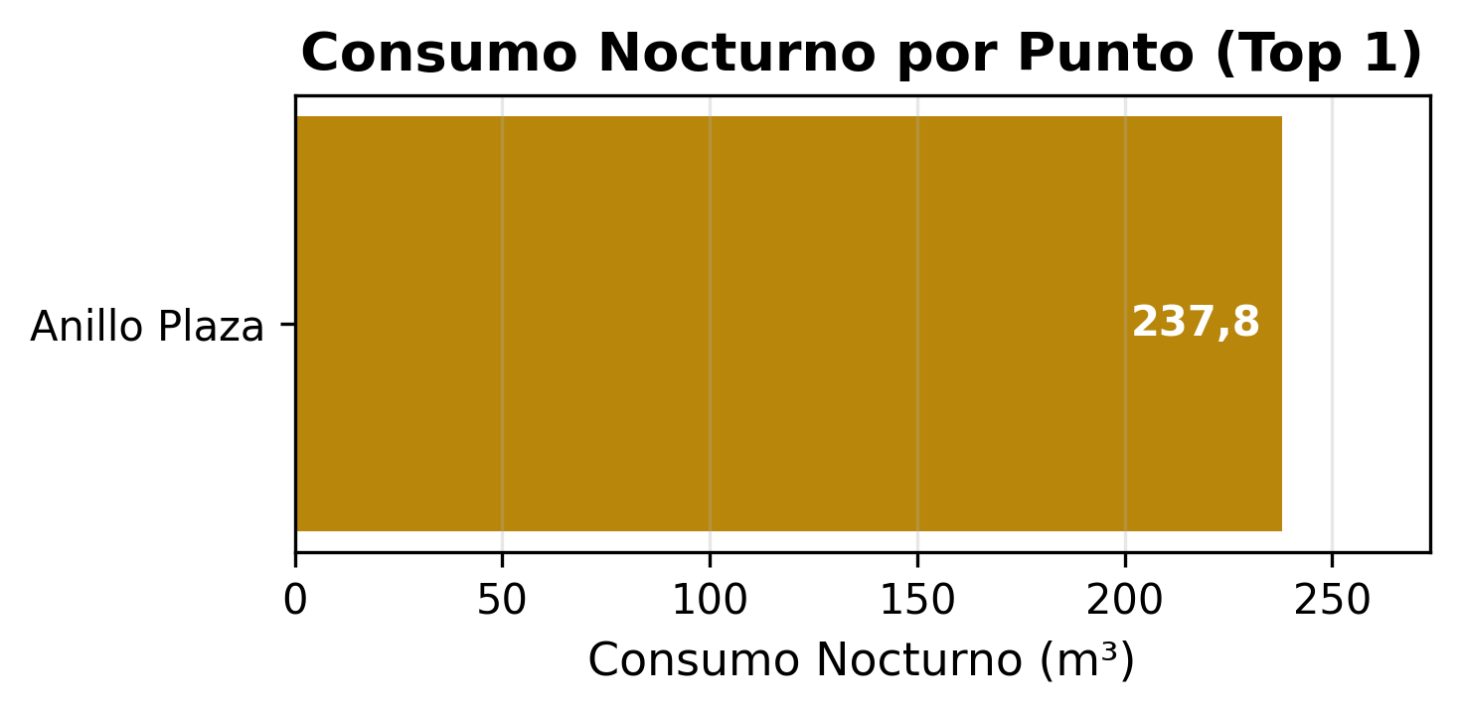
Análisis de Consumo Hídrico
Métricas Críticas - Agregado
Análisis de 27 días de consumo hídrico revela patrones críticos y detección de fuga significativa. Se registró un pico de consumo el 20/03/2026 (30,3 m³), un 46,7% por encima del promedio. Se detectaron 1 alertas de consumo nocturno, indicando actividad hídrica anómala. Se recomienda realizar una inspección exhaustiva para localizar la fuente de la filtración.
Consumo Total
558,2 m³
Promedio Diario
21 m³
Día Mayor Consumo
30,3 m³
Alertas Nocturnas
1
Consumo Nocturno
237,8 m³
(42,6%)
27 días consumo Noc. de 27 días
Consumo Efectivo
320,4 m³
(57,4%)
Valorización Consumo Nocturno
$296.586
Valorización Consumo Efectivo
$399.489

Slide 3
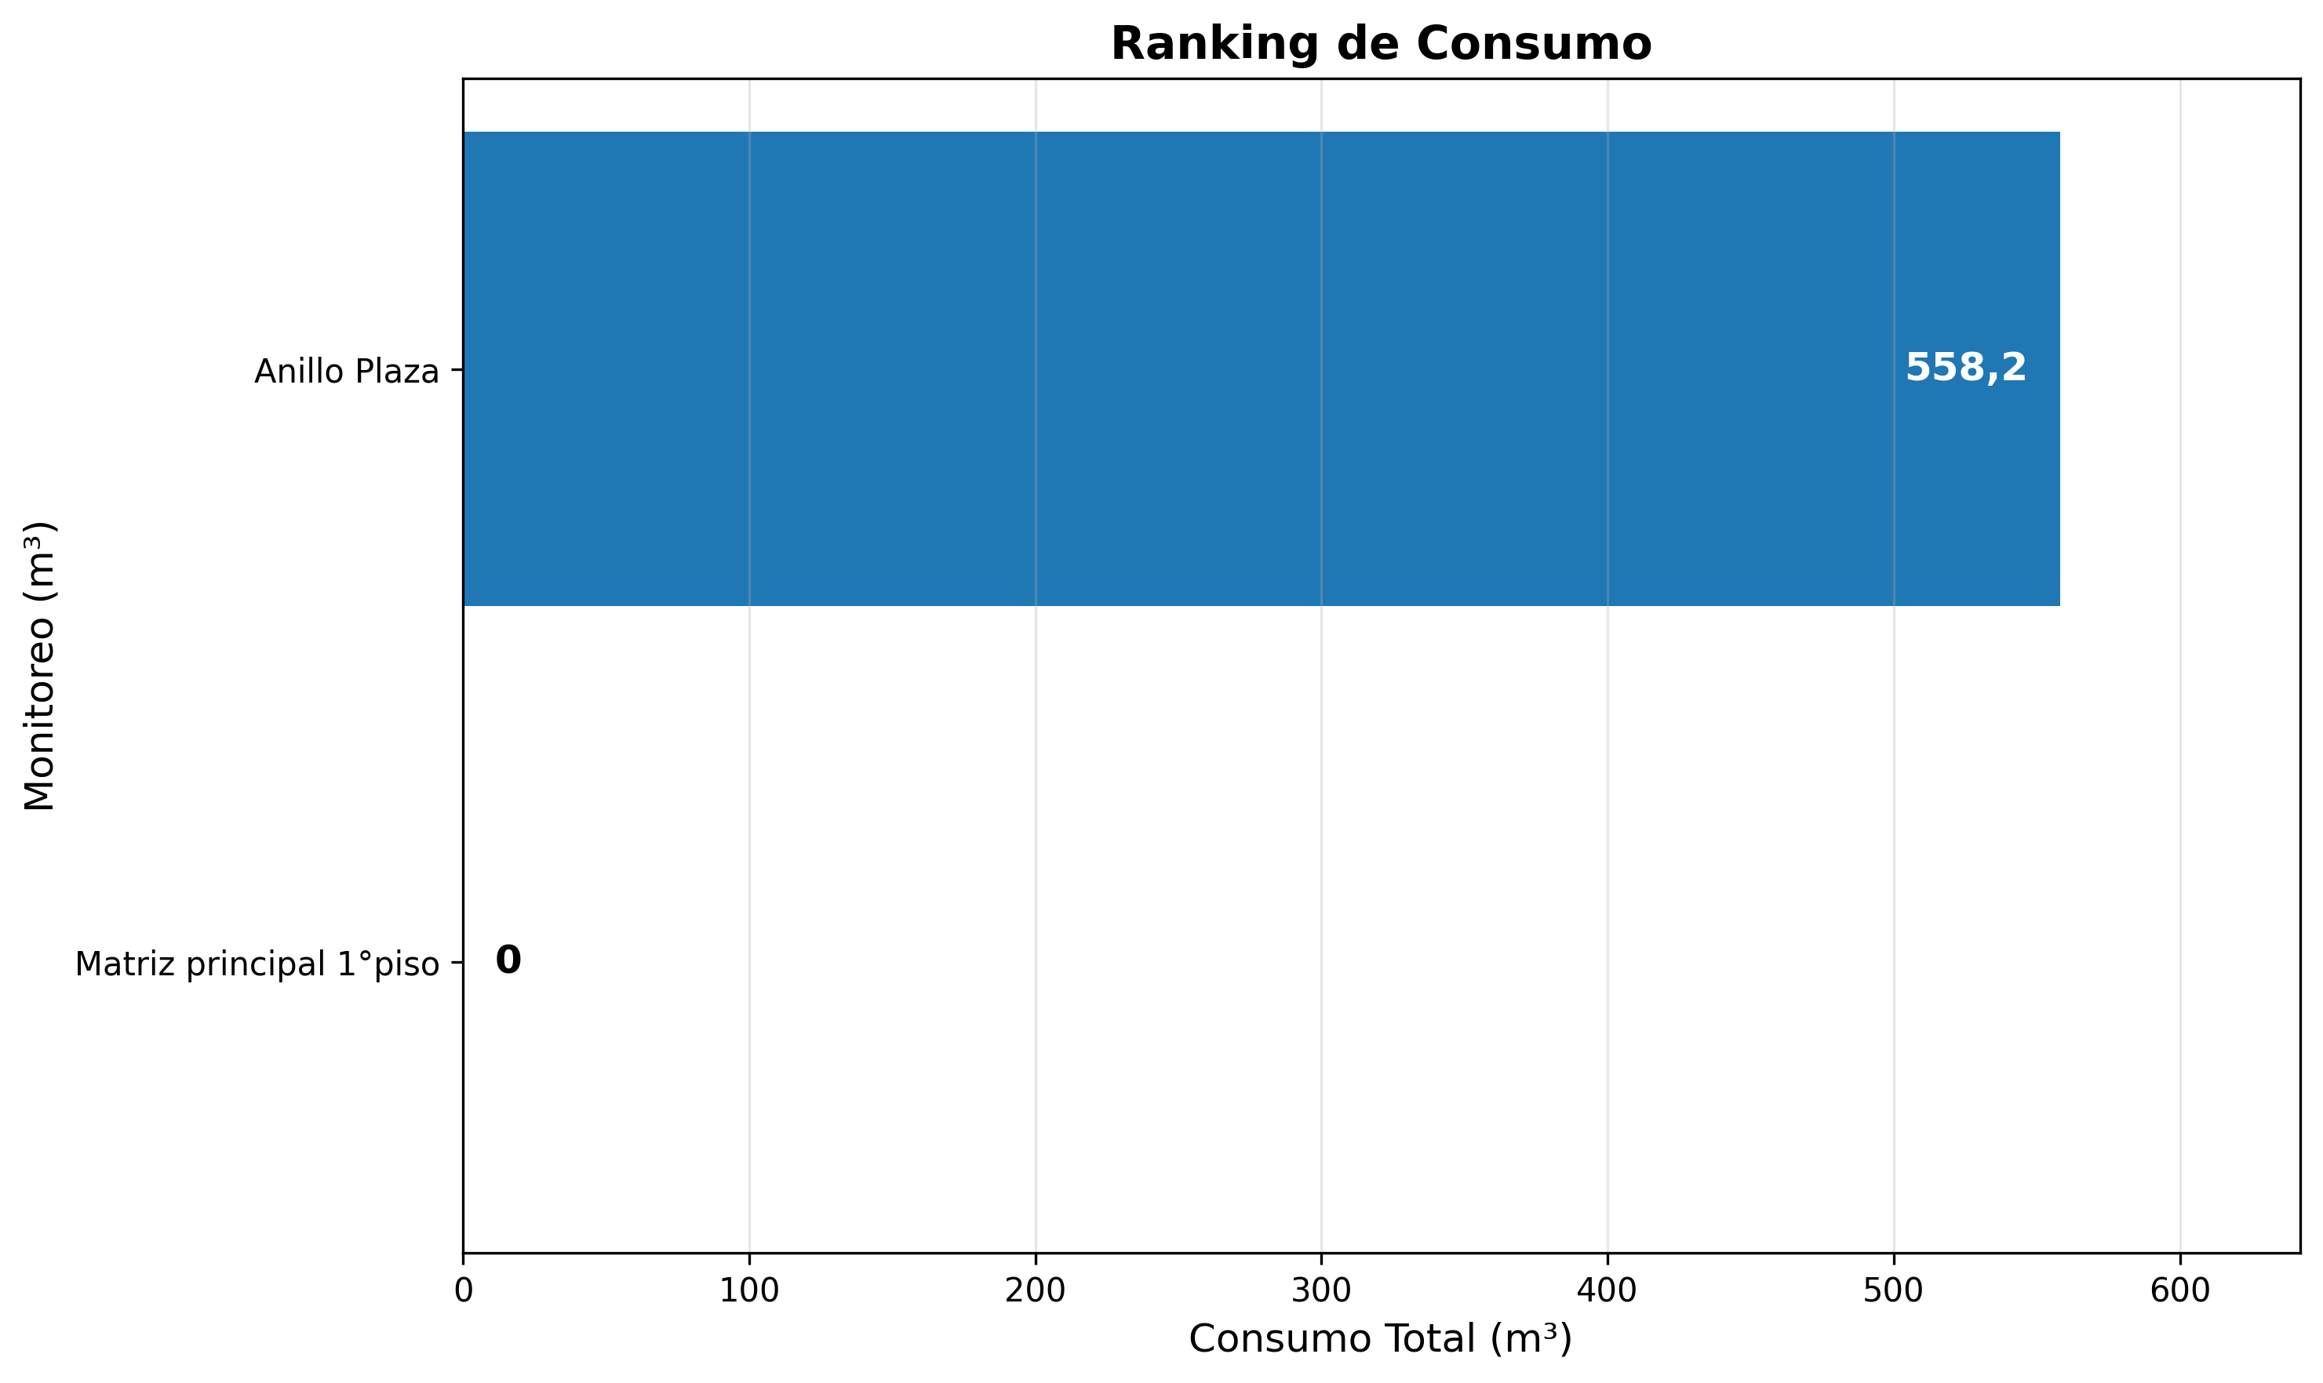
Ranking de Consumo
Análisis: Este gráfico muestra el ranking de consumo total de cada monitoreo de Parque Arauco El Bosque, ordenado de mayor a menor consumo. El monitoreo con mayor consumo durante el período fue 'Anillo Plaza' con 558,2 m³. Este ranking permite identificar los puntos de mayor consumo y priorizar acciones de optimización.

Slide 4
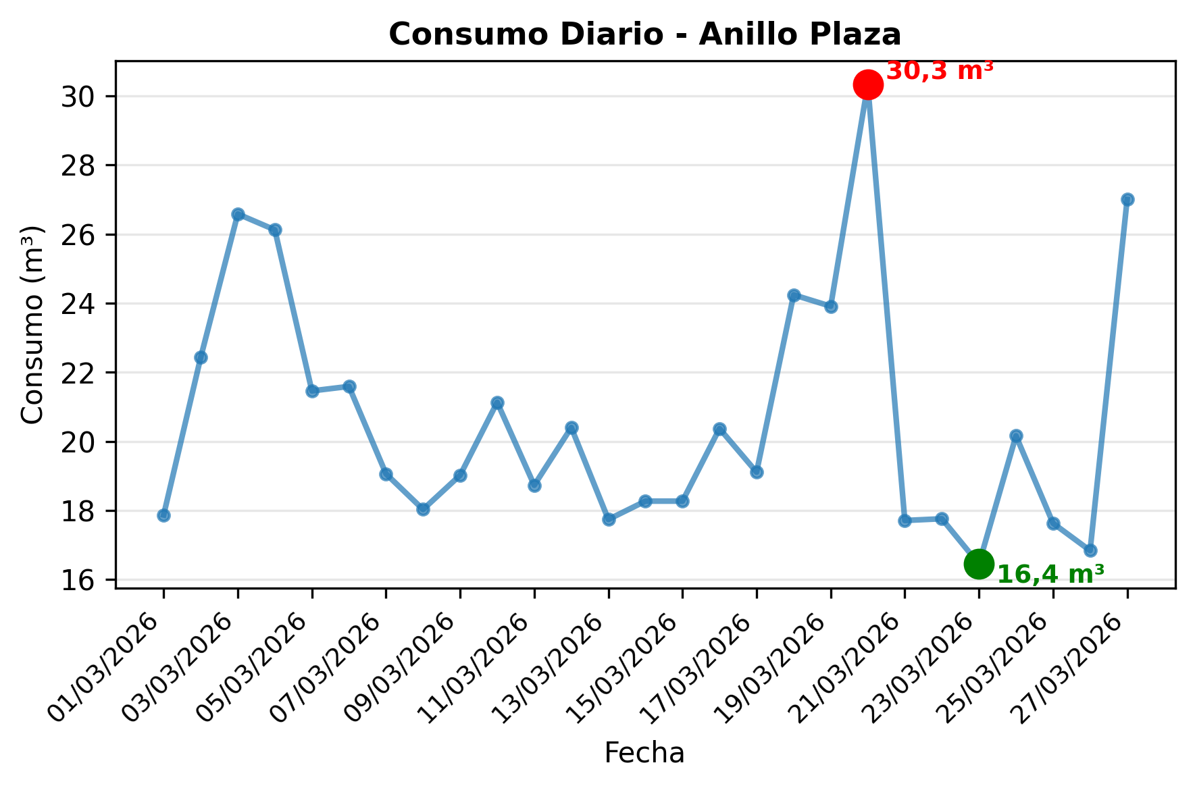
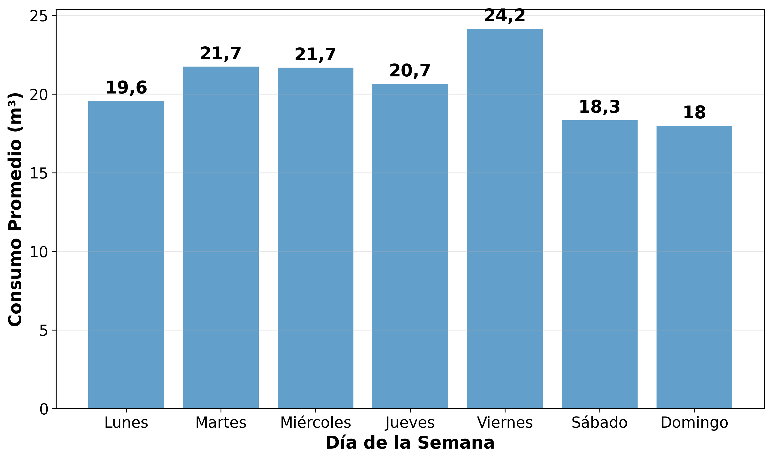
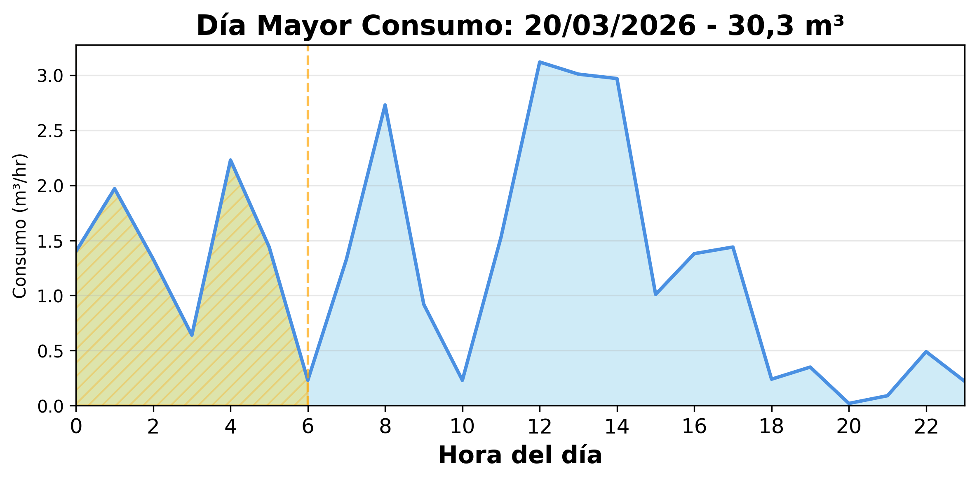
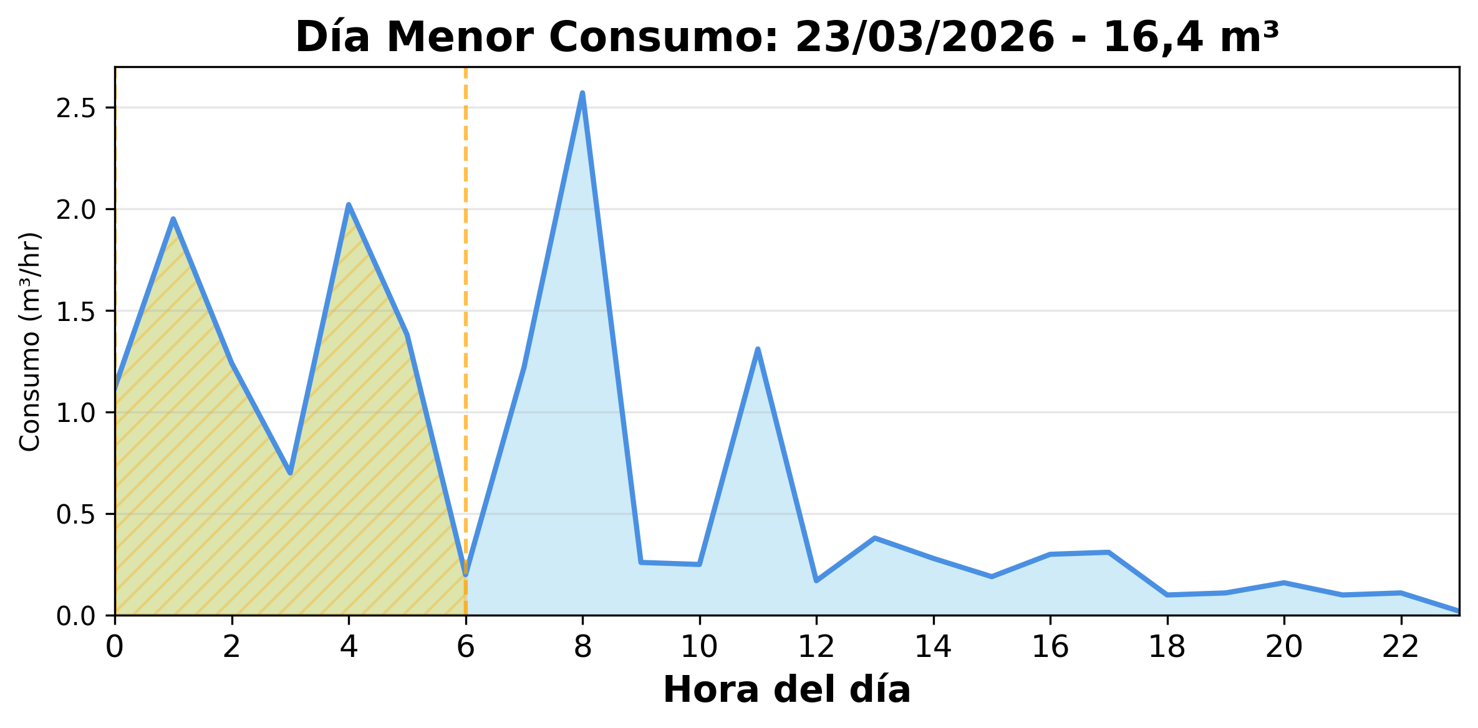
Anillo Plaza
Indicadores
Consumo Total del Período
558,2 m³
Consumo Nocturno
237,8 m³ (42,6%)
27 días de 27
1 alertas
Consumo Diurno
320,4 m³ (57,4%)
Valorización Consumo Nocturno
$296.586
Valorización Consumo Diurno
$399.489

Slide 5
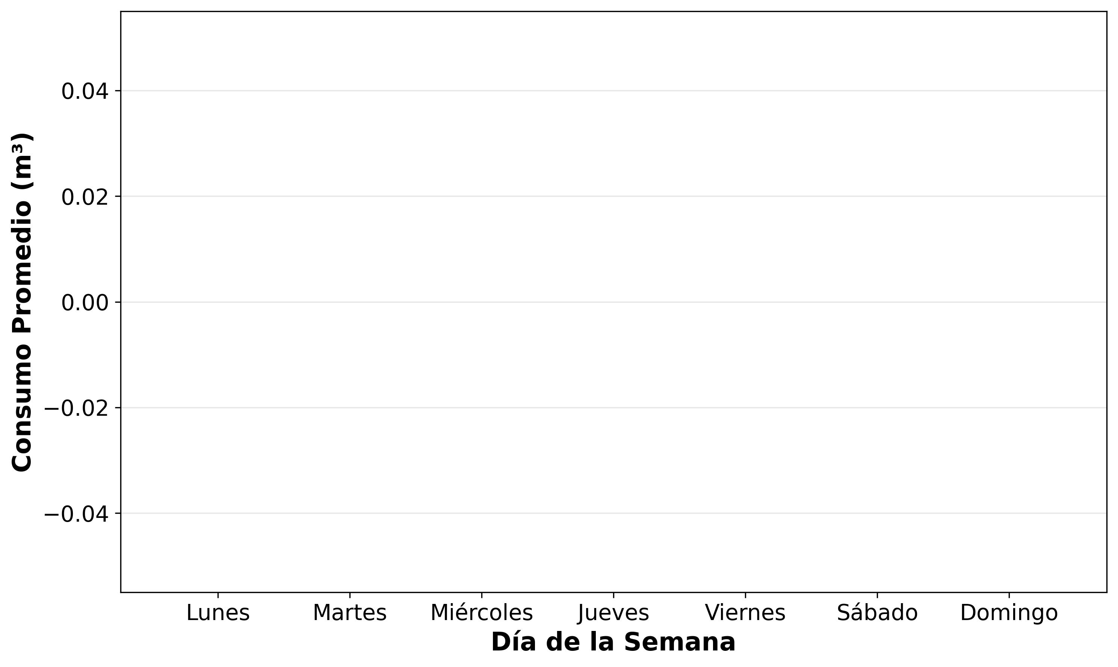
Matriz principal 1°piso
Indicadores
Consumo Total del Período
0 m³
Consumo Nocturno
0 m³ (0%)
0 días de 27
0 alertas
Consumo Diurno
0 m³ (0%)
Valorización Consumo Nocturno
$0
Valorización Consumo Diurno
$0

Slide 6
Notas operativas (El Bosque)
Período: 01/03/2026 a 27/03/2026
Sin exclusiones específicas para este mall.

